Slide 1

أهلا بكم جميعا
ようこそ、みなさん！
الدرس الثالث
3回目のレッスン
2025/08/02

Slide 2
じゅぎょうのもくひょう
もじのかたち（2番目のグループ） 長母音(ちょうぼいん) （2番目のグループ） いろ 文化

Slide 3
مراجعة الحروف الأبجدية
アラビア語のもじのふくしゅ
أ ب ت ث ج ح خ
د ذ ر ز س ش ص
ض ط ظ ع غ ف ق
ك ل م ن هه و ي

Slide 4
アラビア語の発音に関する YouTube 動画
1-https://www.youtube.com/watch?v=iotSSbNUMI8
2-https://www.youtube.com/watch?v=LyzupN62MGA
3-https://www.youtube.com/watch?v=DB-wFbnA0sQ

Slide 5
ページ８
د ذ ر ز س ش ص
もじのかたち：
１－ことばのさいしょう。
２－ことばのなか。
３－ことばのさいご。

Slide 6
3 つの短母音(たんぼいん):
れい：
د ذ ر ز س ش ص
دَ دُ دِ
دَار دِين
دُب
Diin
Dob
Dar
宗教) しゅうきゅう）
クマ
うち

Slide 7
長母音(ちょうぼいん)（アリフ、わう、や):
れい：مثال
صا
صوصي
را
رو
ري
دا
دو
دي
أ و ي

Slide 8
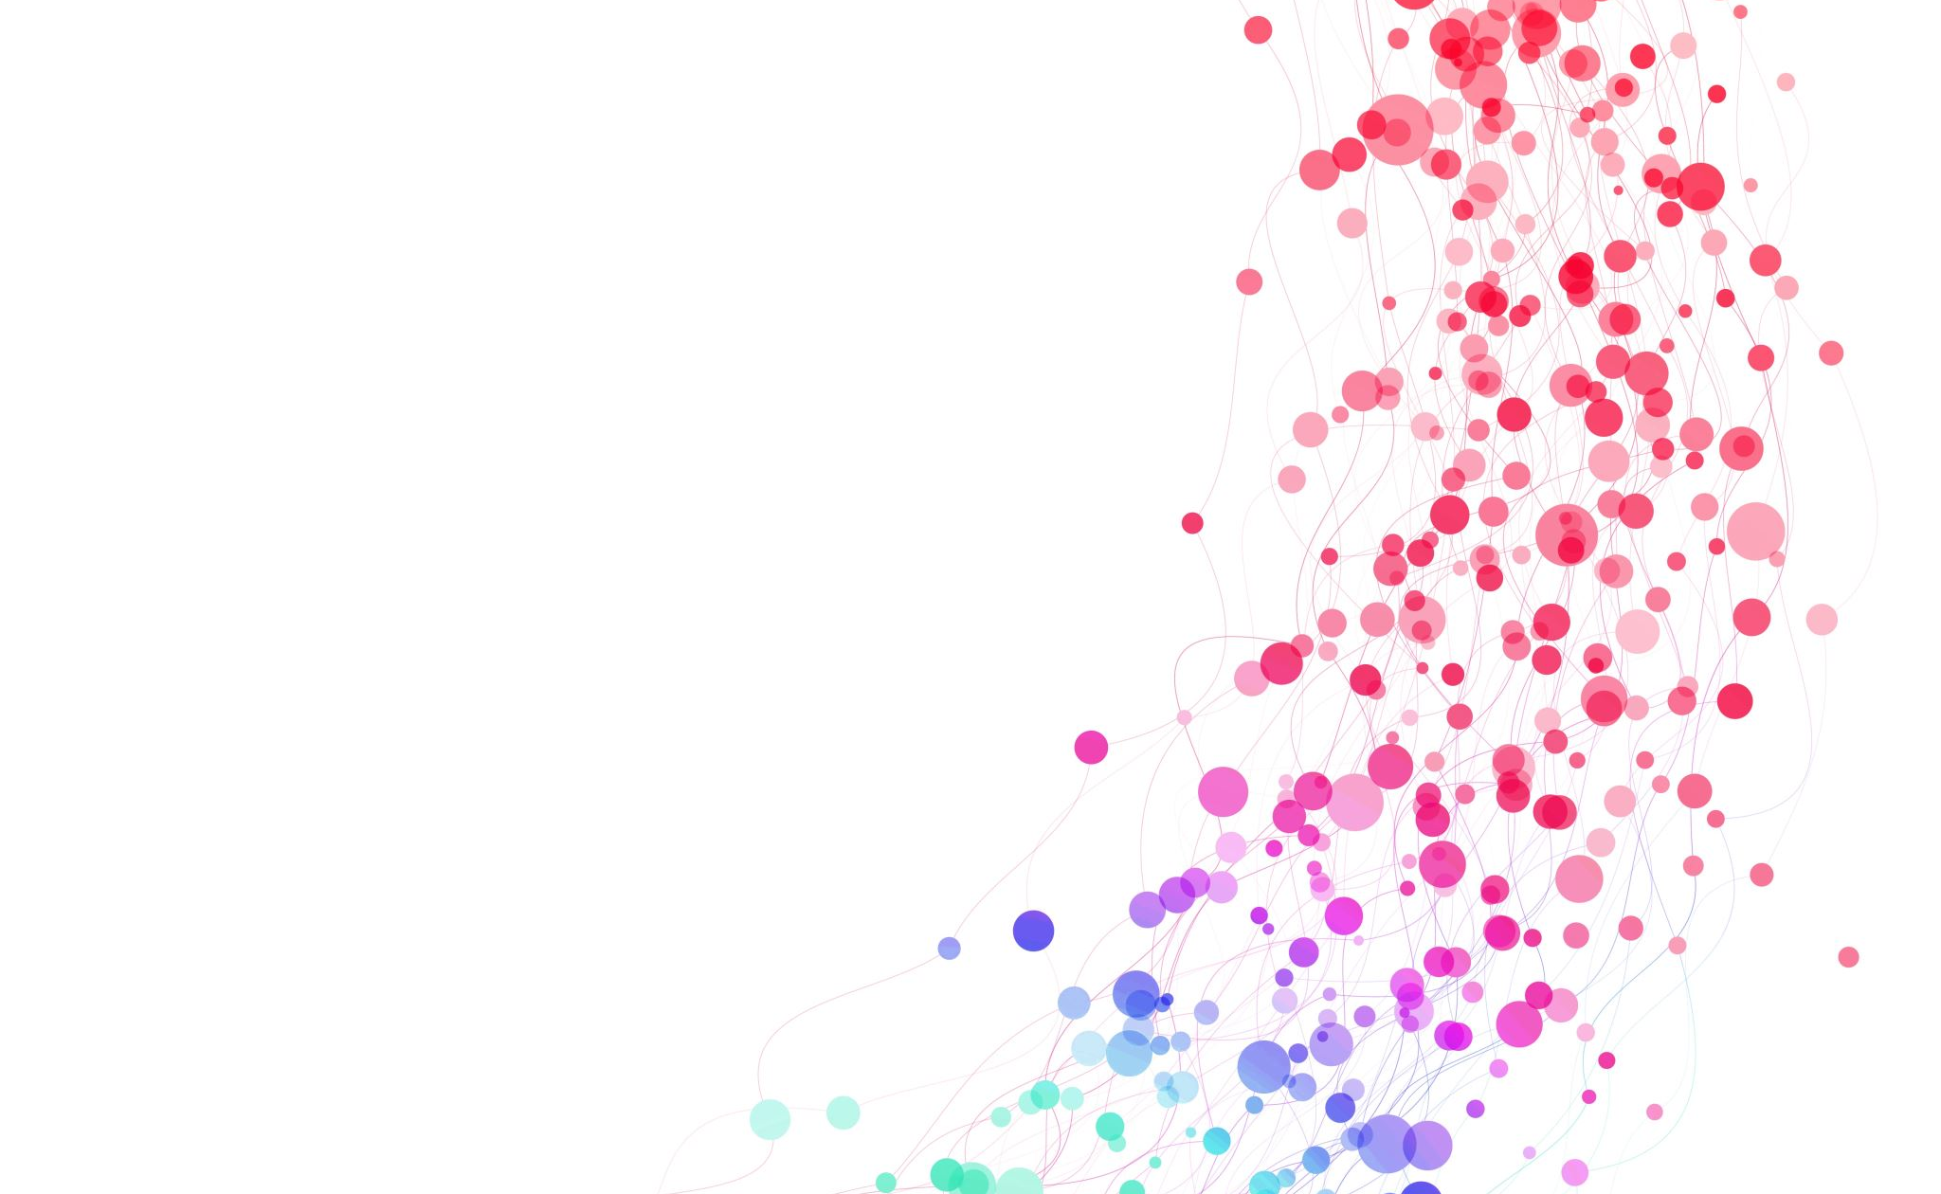
いろ alwan ألوان
أخضر
أصفر
akhdar
asfar
بني
bunni
أبيض
أسود
abyad
aswad
بنفسجي
banafsaji
أحمر
ahmar

Slide 9
リスニングの練習
تدريب على الاستماع
https://www.youtube.com/watch?v=okOOqKv1mfE

Slide 10
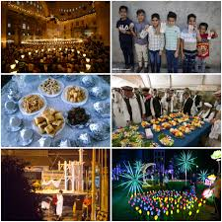
Eid AlFiter and Aladha
https://www.youtube.com/watch?v=oRrCRTgg8eM
https://www.youtube.com/watch?v=a0Gt7037JLU
https://www.youtube.com/watch?v=COCjvUYGHNs
https://www.youtube.com/watch?v=h5WYUm1ktpY
https://www.youtube.com/watch?v=3XpikxmMiBA
https://www.youtube.com/watch?v=r2mFev2_PvI
https://www.youtube.com/watch?v=nYsZVLXhJ00
Source: Wikipedia

Slide 11
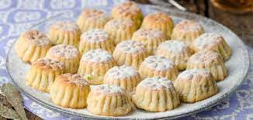
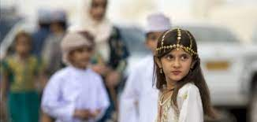
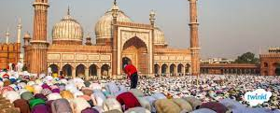
イスラムのおいわい
Eid Celebration
Images’ Source: Wikipedia, موضوع,
twinki
Eid al-Fitr and Eid al-AdhaEid
イード・アル・フィトルとイード・アル・アドハー・イード
prayer in the mosque モスクでの祈り
Distributing money to women and children of the family and meat to the poor and needy お金をわたす
Visiting relatives 親戚訪問
Drinking coffee and sweets, especially maamoul コーヒーとおかし
Wearing the most beautiful clothes ふく
Joy and rejoicing, games and gathering for feasts うれしさ
No quarrels, problems けんかなし
Kissing the hand of the elderly or the mother and father and the way of greeting手キス
1-https://www.youtube.com/shorts/_XpzemB2Hyc
2-
https://www.youtube.com/watch?v=bJqtrPZRJXA
3-https://www.youtube.com/watch?v=E1SP682F9xo

Slide 12
料理教室のお知らせ
日付: 2025年09月06日
時間: 午後13時～午後17時
場所: ふくふくプラザ

Slide 13
次のじゅぎょうのもくひょう
もじのかたち（3番目のグループ） 長母音(ちょうぼいん) （3番目のグループ） 文化

